Slide 1

Husos horarios

Slide 2
Zonas horarias
¿Sabían que la hora es distinta dependiendo del lugar del mundo en el que estés?
¿Por qué creen que ocurre lo anterior?

Slide 3
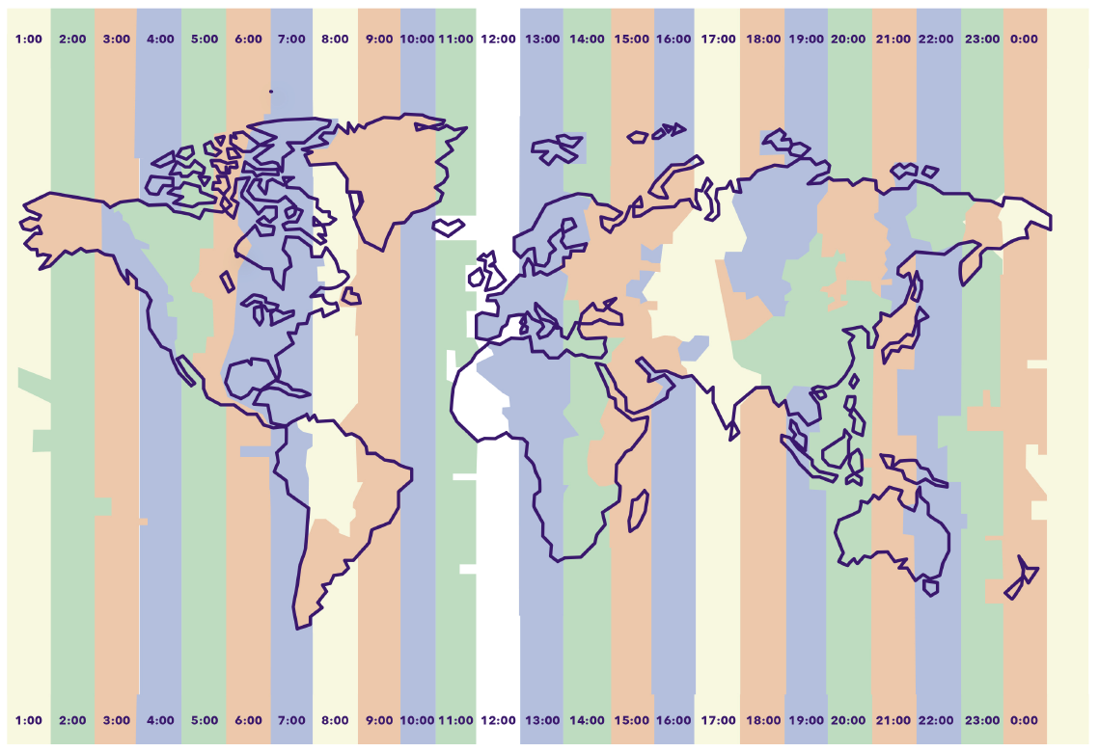
Infografía 1
Revisemos el recurso “Husos Horarios”
Notes:
Presentar el pdf con la Infografía 1

Slide 4
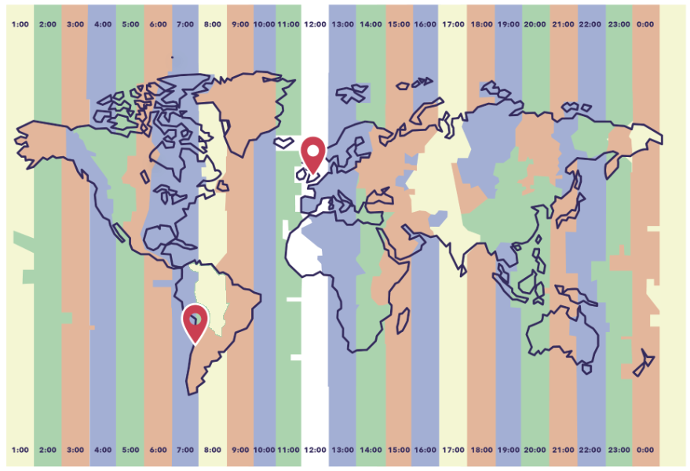
Problema
¿Qué hora es en Chile cuando en Inglaterra son las 12:00?
¿Qué hora será en Chile cuando en Inglaterra sean las 20:00?
¿Cuántas horas de diferencia hay entre Chile e Inglaterra?
Notes:
Presentar el pdf con la Infografía 1

Slide 5
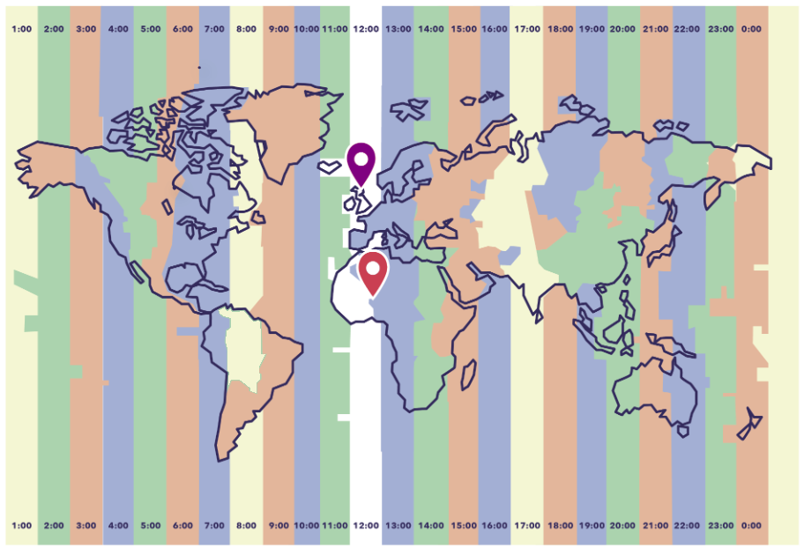


Zona Cero o Zona de Referencia
Algunos países que se encuentran en la zona cero (franja de color blanco)
Escocia
Burkina Faso
Notes:
Presentar el pdf con la Infografía 1

Slide 6
Actividad
Junto a dos compañeros/as, desarrollen las siguientes preguntas:
En el mapa, anoten debajo de cada franja horaria, si está “adelantada” o “retrasada” respecto de la zona cero y en cuantas horas.
Considera que los países que están adelantados 1 hora, los podemos denotar como la zona horaria “+1”.
Da ejemplos de países que estén en esa zona horaria.
¿Cómo denotarías la zona horaria que está retrasada 1 hora respecto de la zona cero? Justifica.
Notes:
Los estudiantes trabajan en grupos, en las primeras tres preguntas de la Hoja de Actividades.

Slide 7
Actividad
4. Considerando la notación acordada, escribe la zona horaria en la que se encuentra cada franja en el mapa.
Notes:
Los estudiantes trabajan en grupos, en la última pregunta de la Hoja de Actividades.

Slide 8
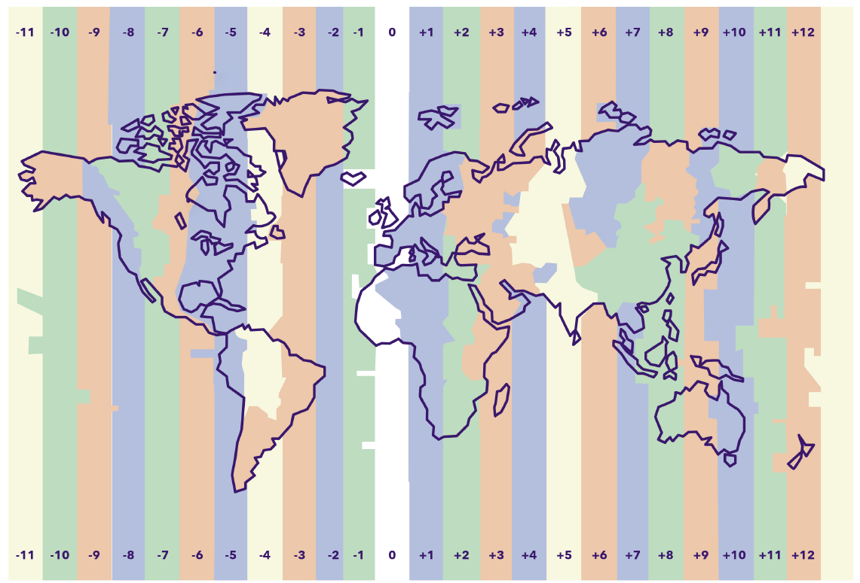
Actividad
Comprobemos nuestras respuestas…
Notes:
Presente el pdf con la Infografía 2.

Slide 9
Conclusiones
Notes:
Puede ocupar esta diapositiva para los primeros dos puntos de la sistematización.
En el contexto se han utilizado los signos positivos y negativos para referirse a las zonas horarias que están adelantadas o retrasadas respecto de la zona cero.
De forma similar a cómo se representaron las zonas horarias retrasadas o adelantadas respecto de la zona cero, en la recta numérica también se utiliza el signo (-) o (+) para representar a los números que se encuentran a la izquierda o a la derecha del cero.

Slide 10
Conclusiones
En el contexto se han utilizado los signos “+” y “-”, que se denominan signos positivos y negativos, respectivamente, para referirse a las zonas horarias que están adelantadas o retrasadas respecto de la zona cero.
De forma similar a cómo se representaron las zonas horarias retrasadas o adelantadas respecto de la zona cero, en la recta numérica también se utiliza el signo (-) o (+) para representar a los números que se encuentran a la izquierda o a la derecha del cero.
Notes:
Los estudiantes trabajan en grupos, en la última pregunta de la Hoja de Actividades.

Slide 11
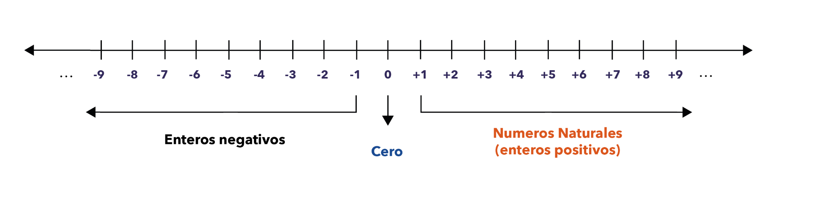
Conclusiones
Los números enteros incluyen al cero, los números naturales y sus opuestos, que son los números que se ubican a la misma distancia de cada natural, pero a la izquierda del cero en la recta numérica.
Notes:
Puede ocupar esta diapositiva para los últimos dos puntos de la sistematización.
3. Para denotar a los números a la derecha del cero en la recta numérica se utiliza el signo (+). Sin embargo, muchas veces el signo + no se anota.
4. Los números enteros son aquellos números que incluyen a los números naturales (es decir, los números positivos) el cero y los números negativos, que se encuentran a la izquierda del cero.

Slide 12
Conclusiones
Para describir un número entero no basta con indicar su magnitud (distancia a la que se encuentra del 0), sino también en qué lado de la recta numérica se encuentra, es decir su sentido, que se denota mediante los signos + y -.
Notes:
Los estudiantes trabajan en grupos, en la última pregunta de la Hoja de Actividades.

Slide 13
Husos horarios

